Slide 1

低值易耗品申购、审批、验收及出库操作指南

Slide 2

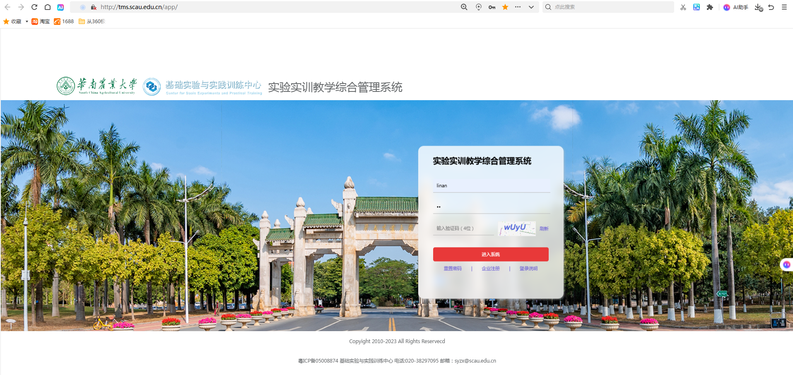
低值易耗品申购
1.各教学部/实验室的低值易耗品管理员在浏览器中输入http://tms.scau.edu.cn，输入账号、密码、验证码登录系统，默认
账号、密码为工号；

Slide 3
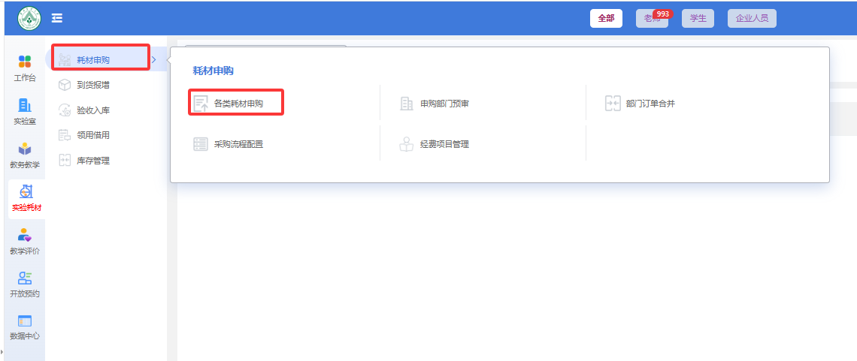
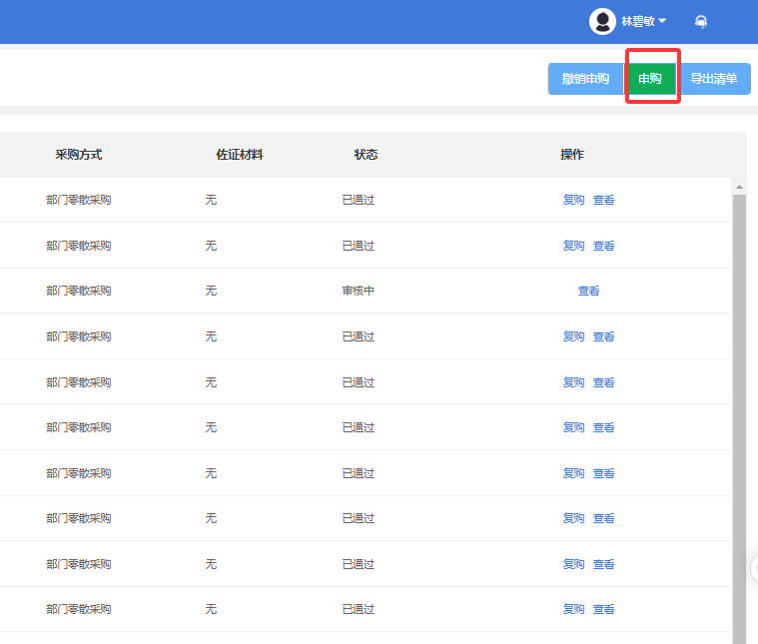
低值易耗品申购
2.在左侧菜单栏分别点击“实验耗材——耗材申购——各类耗材申购”，会出现申购界面，点击右上角“申购”菜单
2
4
3
1

Slide 4
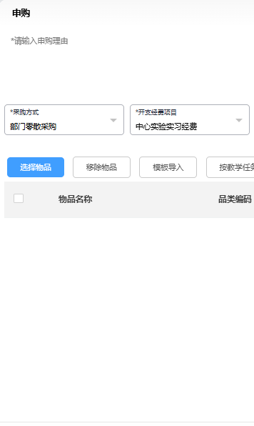
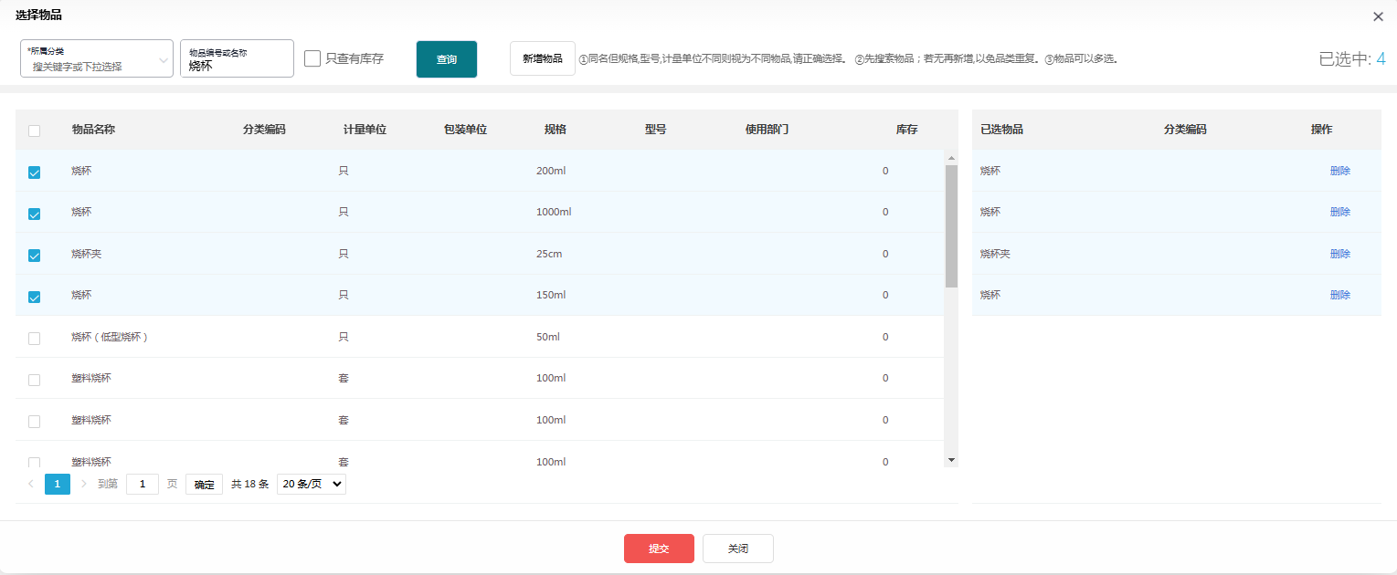
低值易耗品申购
3.在弹出的申购栏中输入申购原因，点击“选择物品”，在物品编号或名称栏中输入要查询的物品名称，点击查询即可，然后选择
需要采购的物品，点击提交；
3
4
1
5
2
6

Slide 5
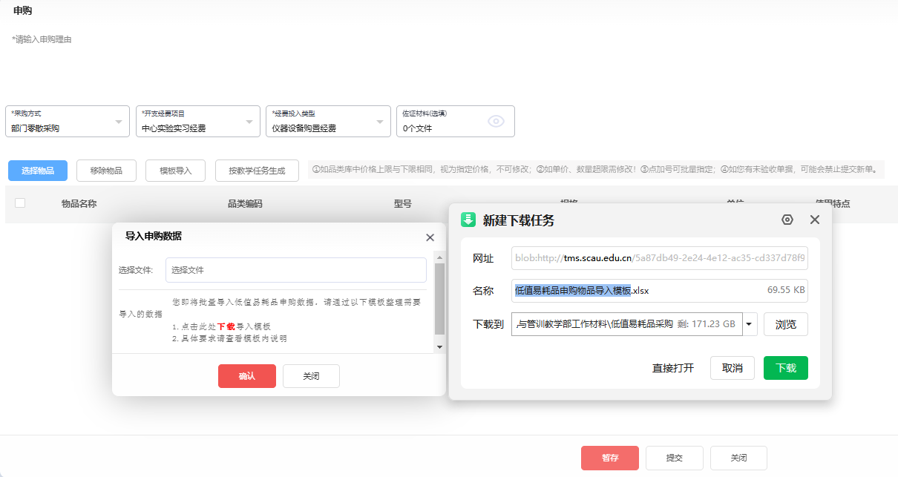
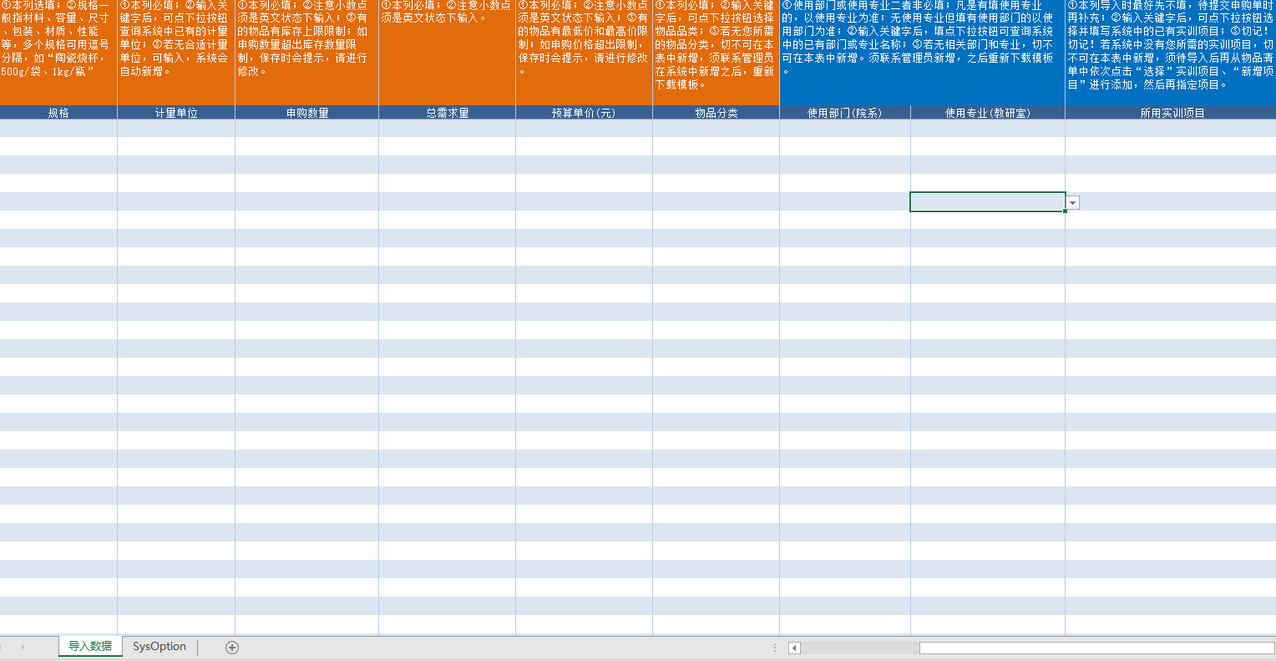
低值易耗品申购
4.如果申购的实验材料品目较多，可以按照模板导入的形式，点击“模板导入”，下载导入模板，然后按照模板的导入字段
填好内容，在选择文件，点击确认即可；
1
2
4
3
5

Slide 6
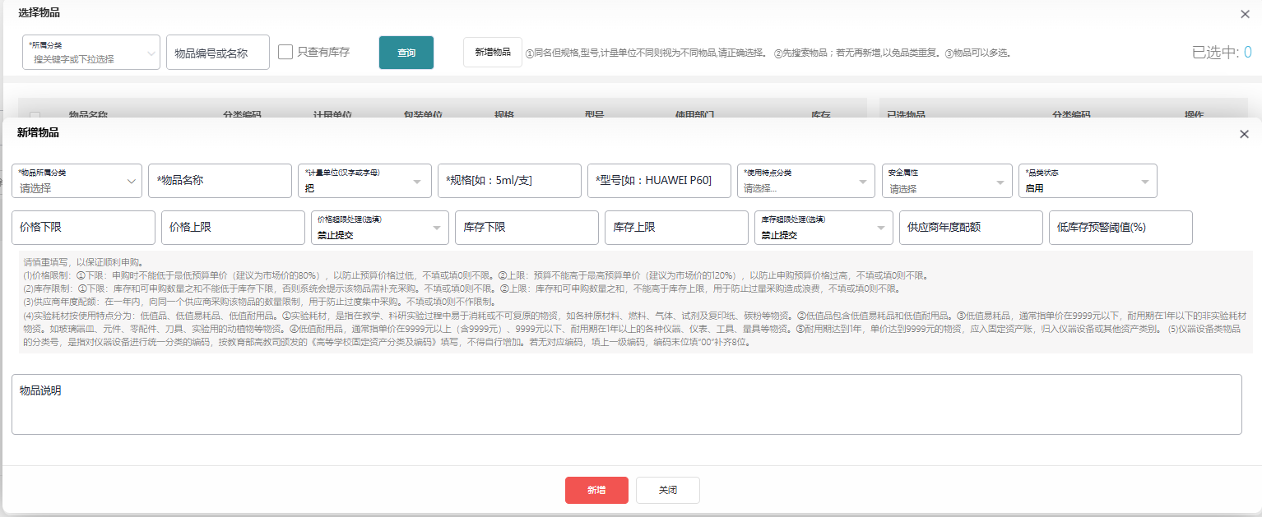
低值易耗品申购
5.如果申购的物品系统库里没有，则需新增物品，选择“新增物品”，然后填写具体内容，最后点击新增；
1
2
3

Slide 7
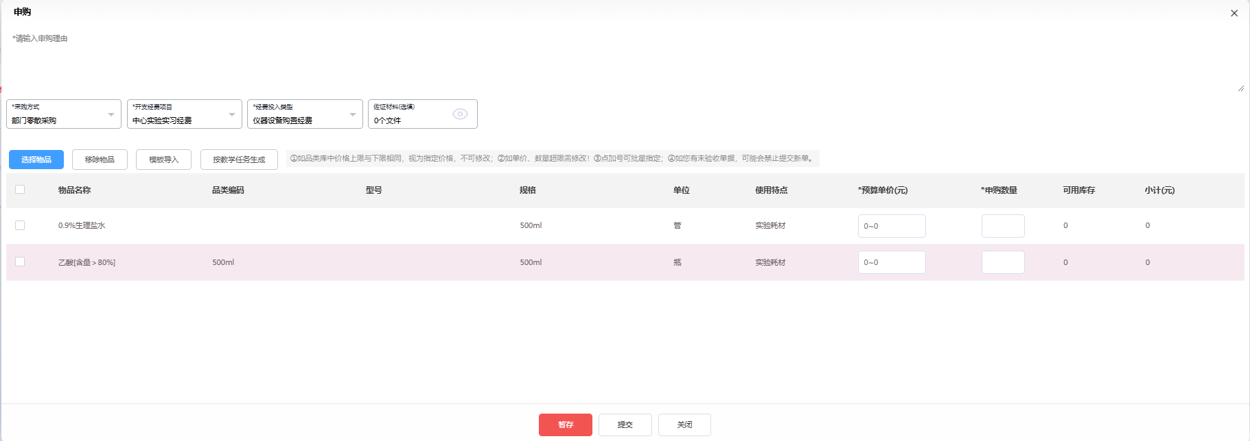
低值易耗品申购
6.经过以上步骤，选择了具体要采购的耗材，然后填写预算单价及申购数量，点击提交等待教学部长审批以及中心审批即可；
1
2
3

Slide 8
低值易耗品教学部长审批
1.各教学部长在浏览器中输入http://tms.scau.edu.cn，输入账号、密码、验证码登录系统；
1
2
3

Slide 9
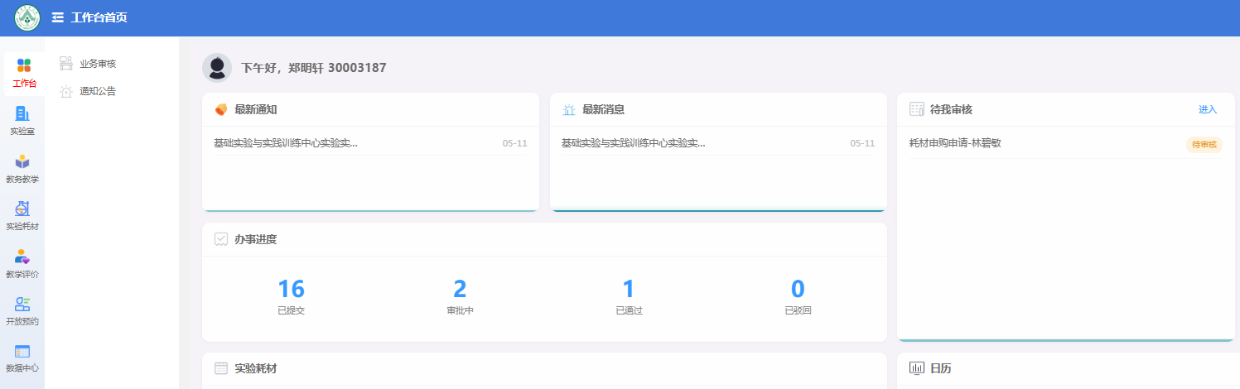
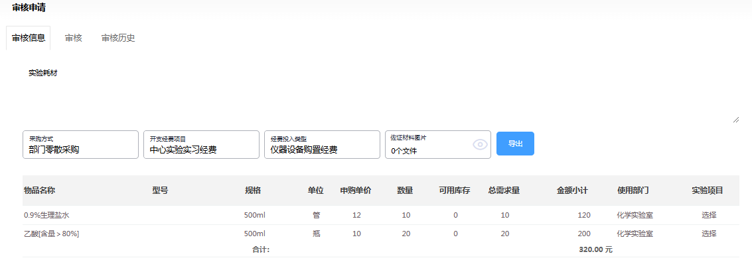
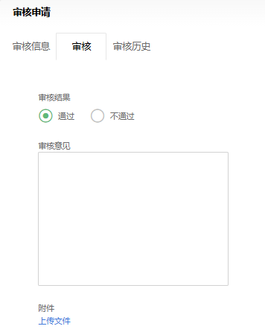
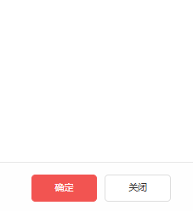
低值易耗品教学部长审批
2.点击工作台，然后点击业务审核，在“待我审核”界面点击进入，即可进行审批，点击审核，在审核申请填入审核意见，
点击确定即可，审核进行中心审批环节；
1
2
3
4
5
6
7

Slide 10
低值易耗品中心审批
1.中心主任在浏览器中输入http://tms.scau.edu.cn，输入账号、密码、验证码登录系统；
1
2
3

Slide 11
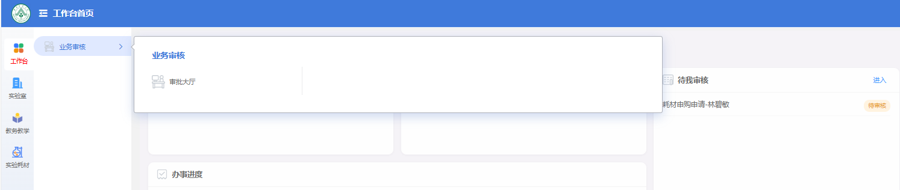
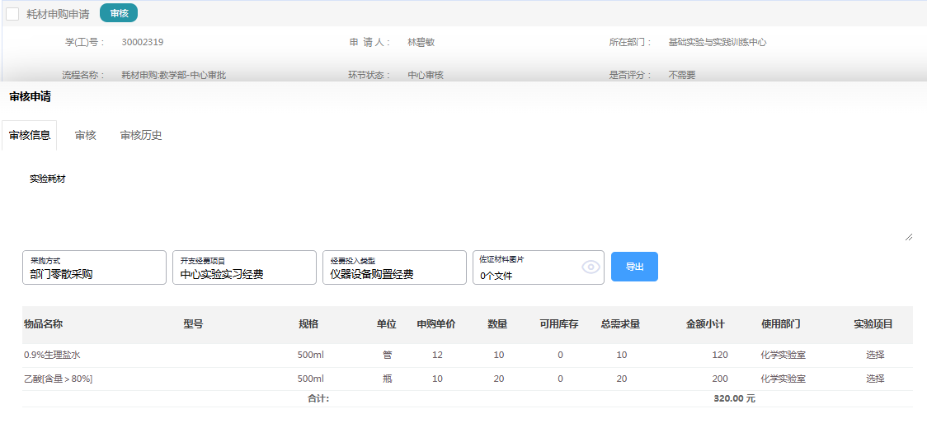
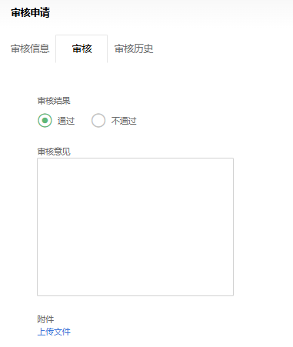
低值易耗品中心审批
2.登录后，依次点击“工作台——业务审核——审批大厅——进入——审核”即可进入审批；
1
4
2
3
5
6
7

Slide 12
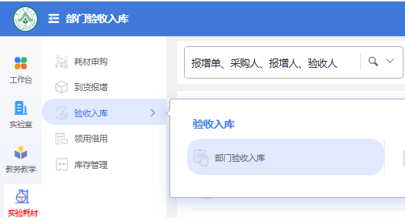
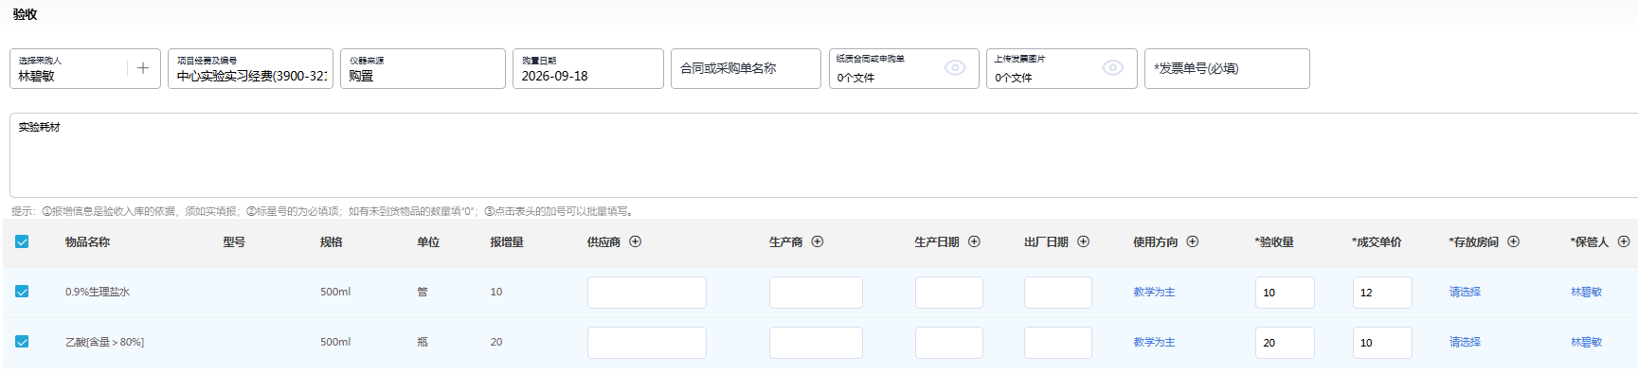
低值易耗品验收
1.低值易耗品的验收由教学部长完成，首先登录系统，依次点击“实验耗材——验收入库——部门验收入库”，在弹出的信息
中翻到最后页，找到需要验收的单据，点击“验收”，选择全部物品，填写供应商及存放房间，再点击提交即可完成验收与入库；
4
2
5
6
7
3
1

Slide 13
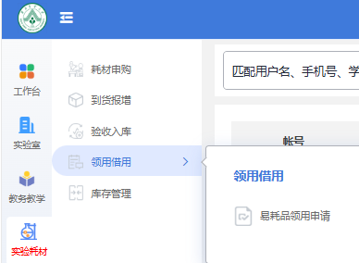

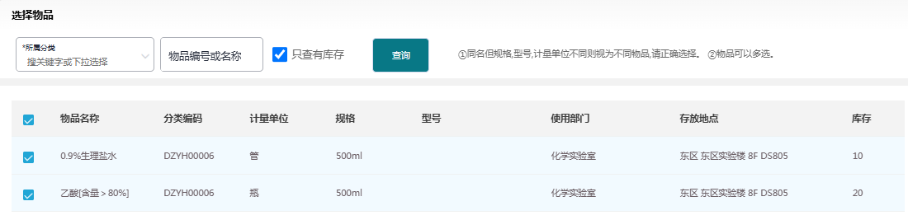
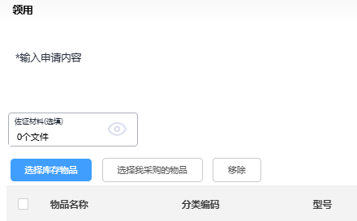
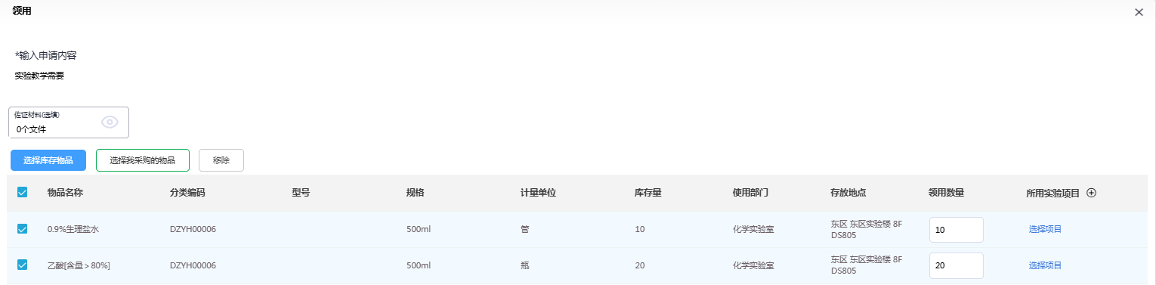
低值易耗品出库
1.低值易耗品管理员登录系统，依次点击“实验耗材——领用借用——易耗品领用申请”，再输入申请内容，选择库存物品，
勾选所需出库的物品，填写出库数量点击提交即可完成出库；
4
2
5
3
7
1
6
8

Slide 14
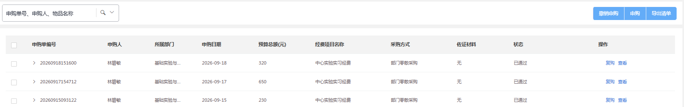
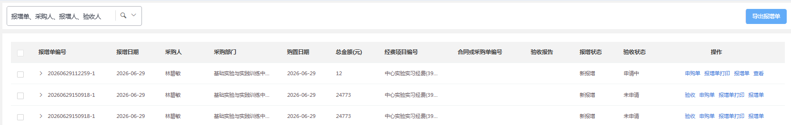
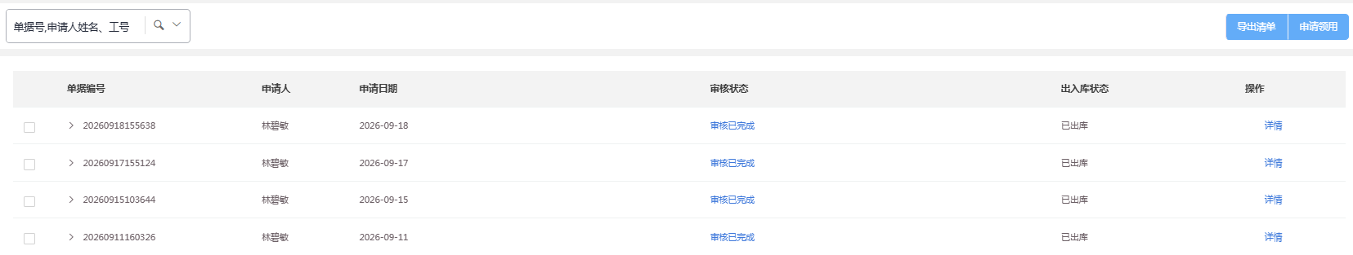
低值易耗品申购、入库、出库以及库存查询
点击“耗材申购”菜单项，“导出清单”可以查询低值易耗品管理员的全部申购情况
点击“验收入库”菜单项，“导出报增单”可以查询低值易耗品管理员的全部入库情况
点击“领用借用”菜单项，“导出清单”可以查询低值易耗品管理员的全部出库情况

Slide 15
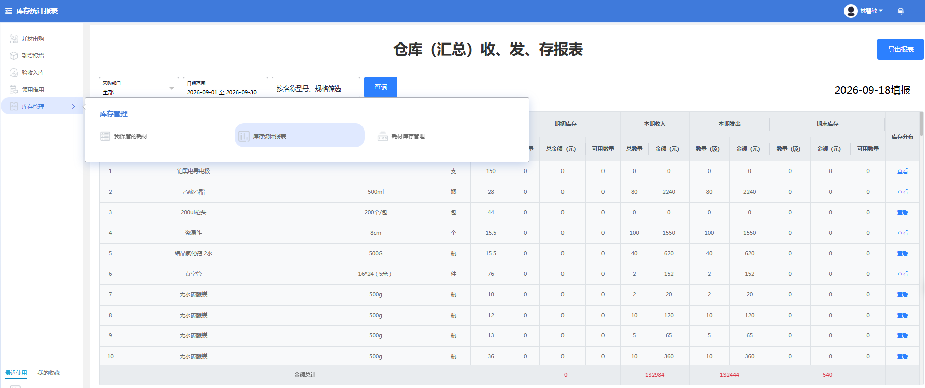
低值易耗品申购、入库、出库以及库存查询
点击“库存管理”菜单项，“库存统计表”可以查询某实验室、某段时间内低值易耗品的库存及入库、出库情况
3
4
1
2

